Slide 1
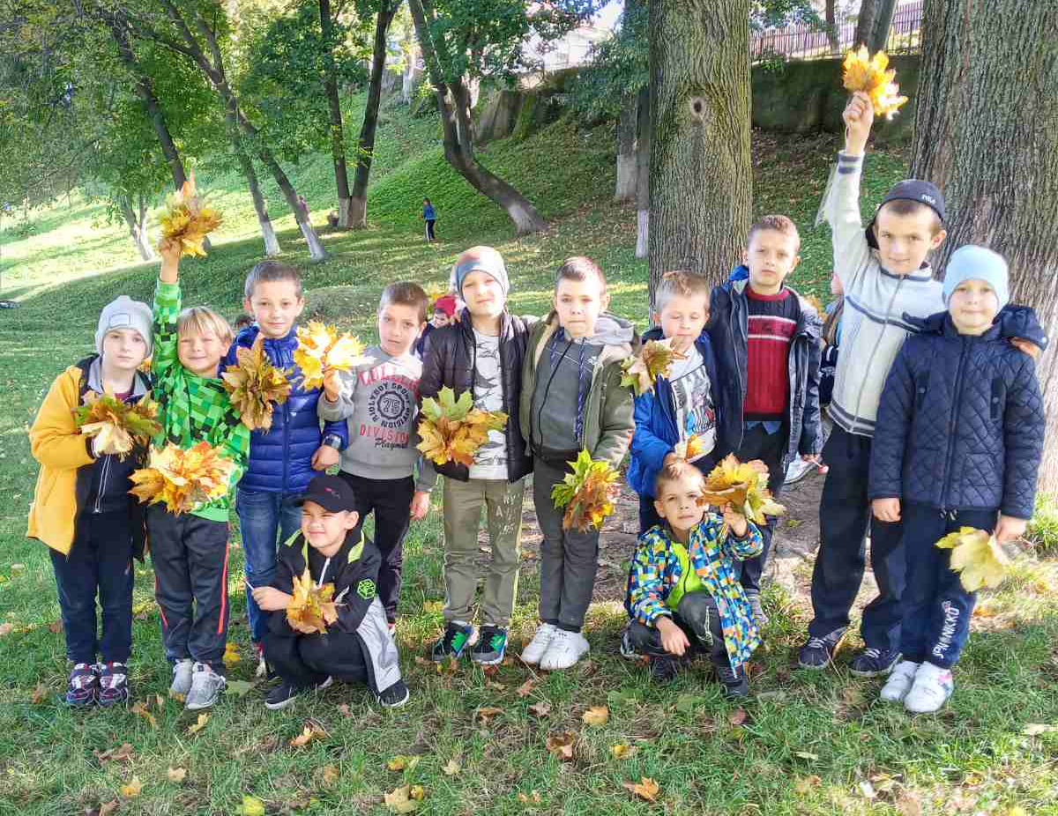
Інклюзивний заклад освіти: виклики і перспективи

Slide 2

Знедолена природою дитина не повинна знати, що вона малоздібна, що у неї слабкий розум, слабкі сили.
Виховання такої дитини повинне бути у сто разів ніжнішим, чуйнішим, дбайливішим.
В. О. Сухомлинський

Slide 3



Розум дитини знаходиться на кінчиках її пальців. Дрібна моторика рук пов’язана з розвитком певних ділянок головного мозку, які відповідають за формування багатьох психічних функцій.

Slide 4
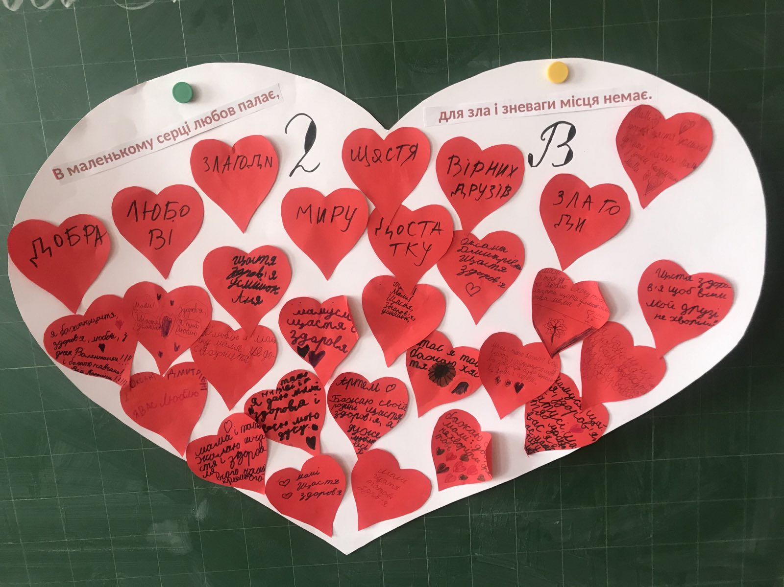
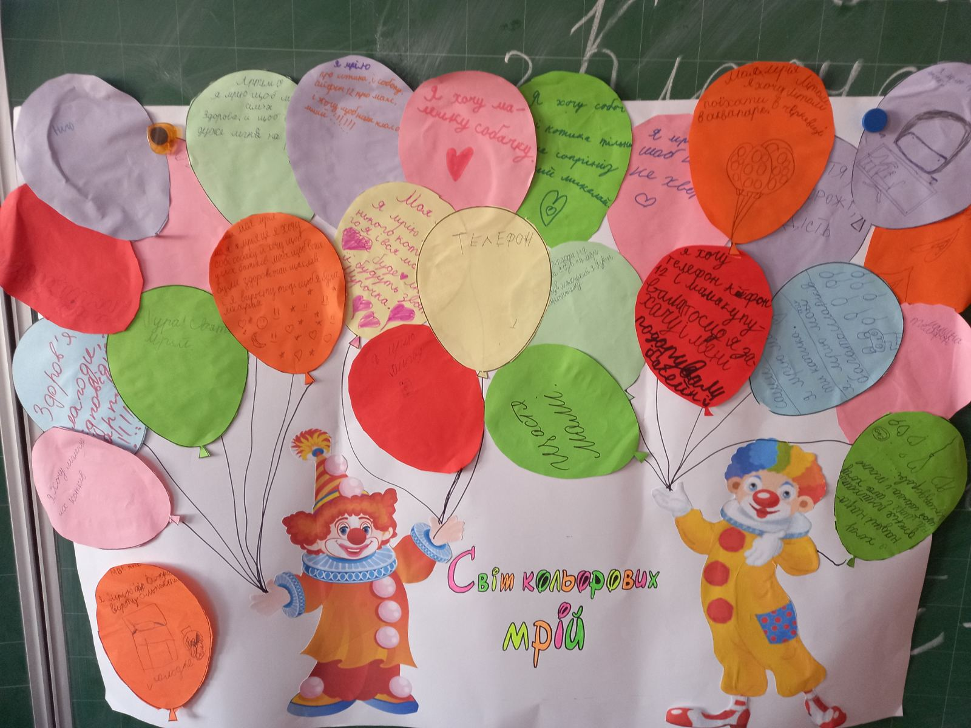
Усі діти є цінними й активними членами суспільства

Slide 5
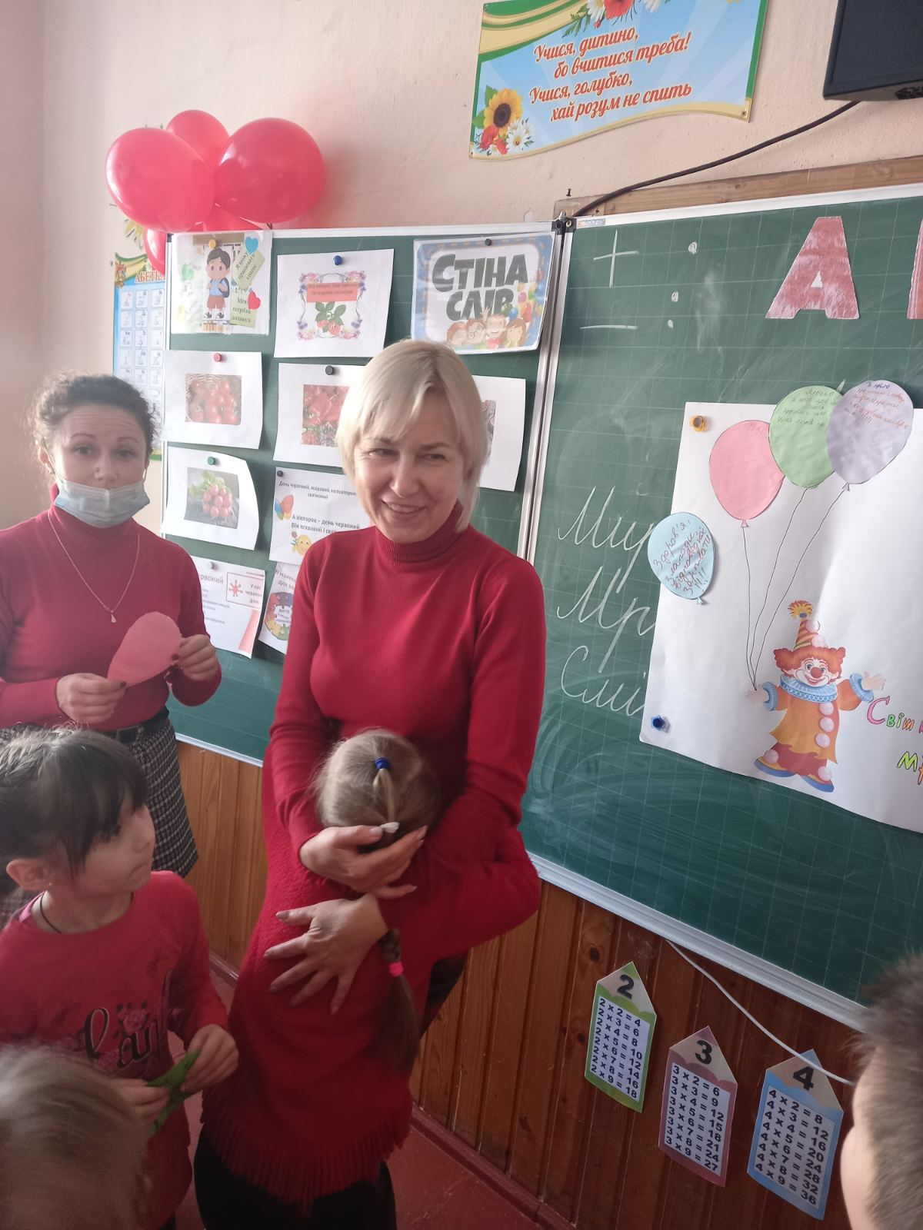
Роль асистента
вчителя в
інклюзивному
класі

Slide 6
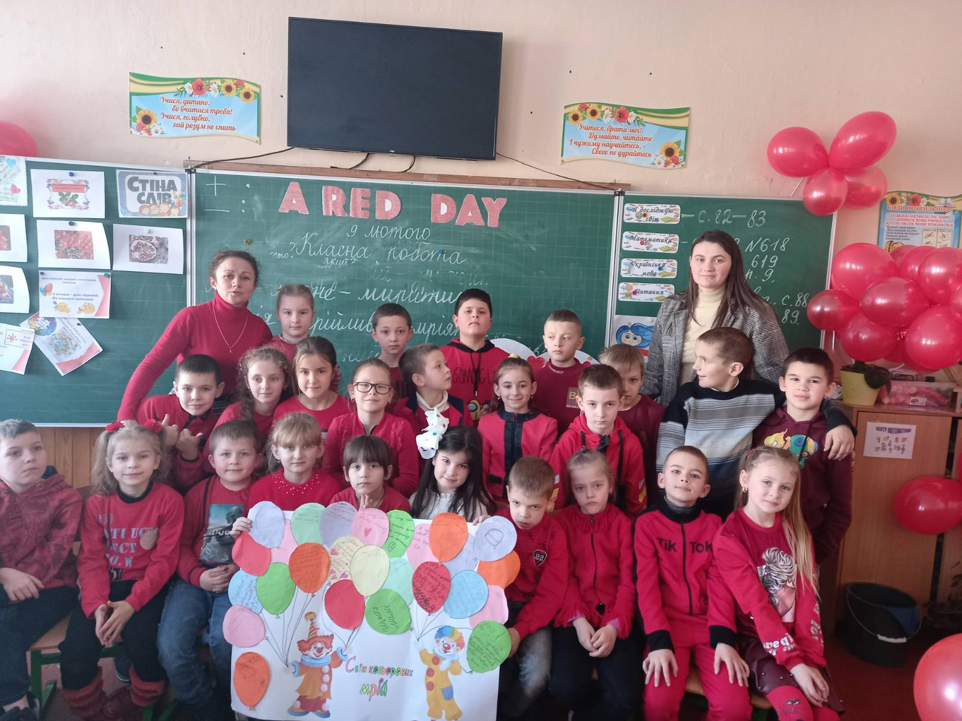
Асистент вчителя – помічник вчителя, посередник між дітьми в класі і дорослими, які здійснюють навчальний процес, друг- наставник для дитини, консультант для батьків.

Slide 7
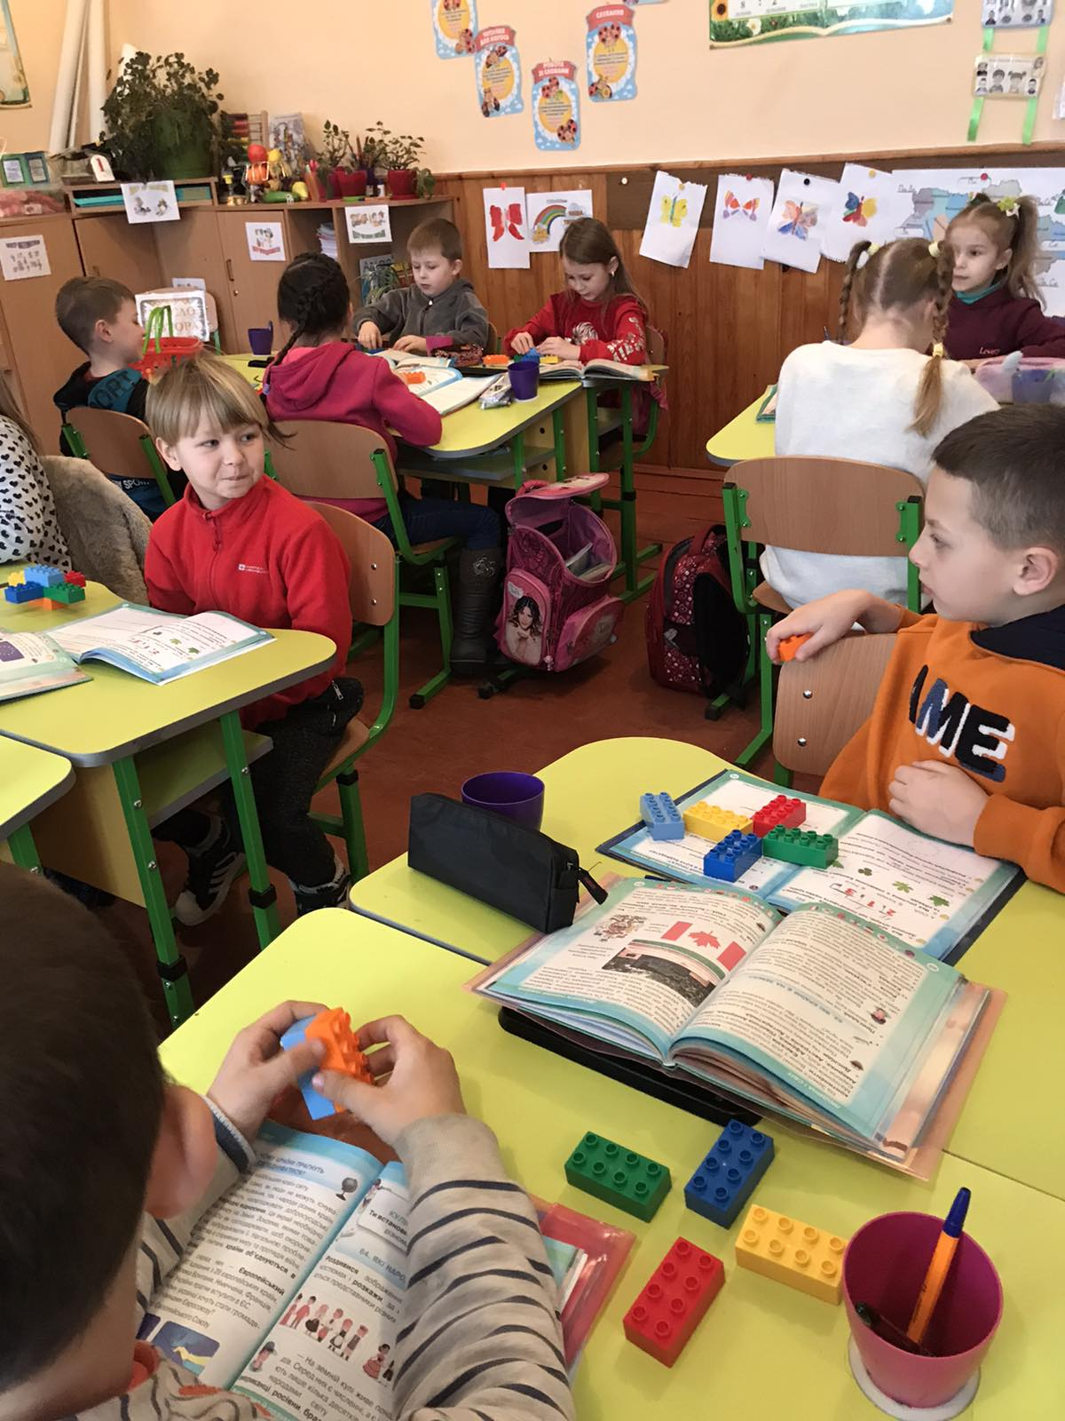
Асистент підтримує вчителя в роботі з усіма учнями в класі з інклюзивним навчанням, забезпечуючи особистісно орієнтоване спрямування освітнього процесу для дітей з особливими освітніми потребами.

Slide 8
Асистент вчителя у співпраці з іншими фахівцями( соціальним педагогом, психологом, логопедом, дефектологом) виявляє проблеми і визначає шляхи їх вирішення для покращення умов перебування дитини з особливими освітніми потребами в шкільному середовищі.Асистент бере участь у розробленні та виконанні індивідуальної програми розвитку учня, адаптує навчальні матеріали з урахуванням індивідуальних особливостей навчально-пізнавальної діяльності дітей з особливими освітніми потребами, які навчаються в класі.

Slide 9
Роль асистента полягає у наданні допомоги вчителю та дітям, яка допоможе забезпечити:
Розширення навчальних можливостей дитини;
Індивідуалізований підхід до навчання;
Проведення спостережень відповідно до вимог вчителя;
Кращий моніторинг та оцінку прогресу у навчанні та розвитку дитини;
Моделювання безпечної практики роботи та реагування на непередбачувані ситуації в міру їх виникнення.

Slide 10
Пріоритетними напрямами діяльності асистента є сприяння соціальній, емоційній та когнітивній адаптації кожної дитини з тим, щоб вона відчувала себе повноцінним учасником суспільного життя

Slide 11
Основні функції асистента вчителя:
організаційна
виховна
навчально-розвиткова
аналітико-прогностична
консультативно-комунікативна
діагностична

Slide 12
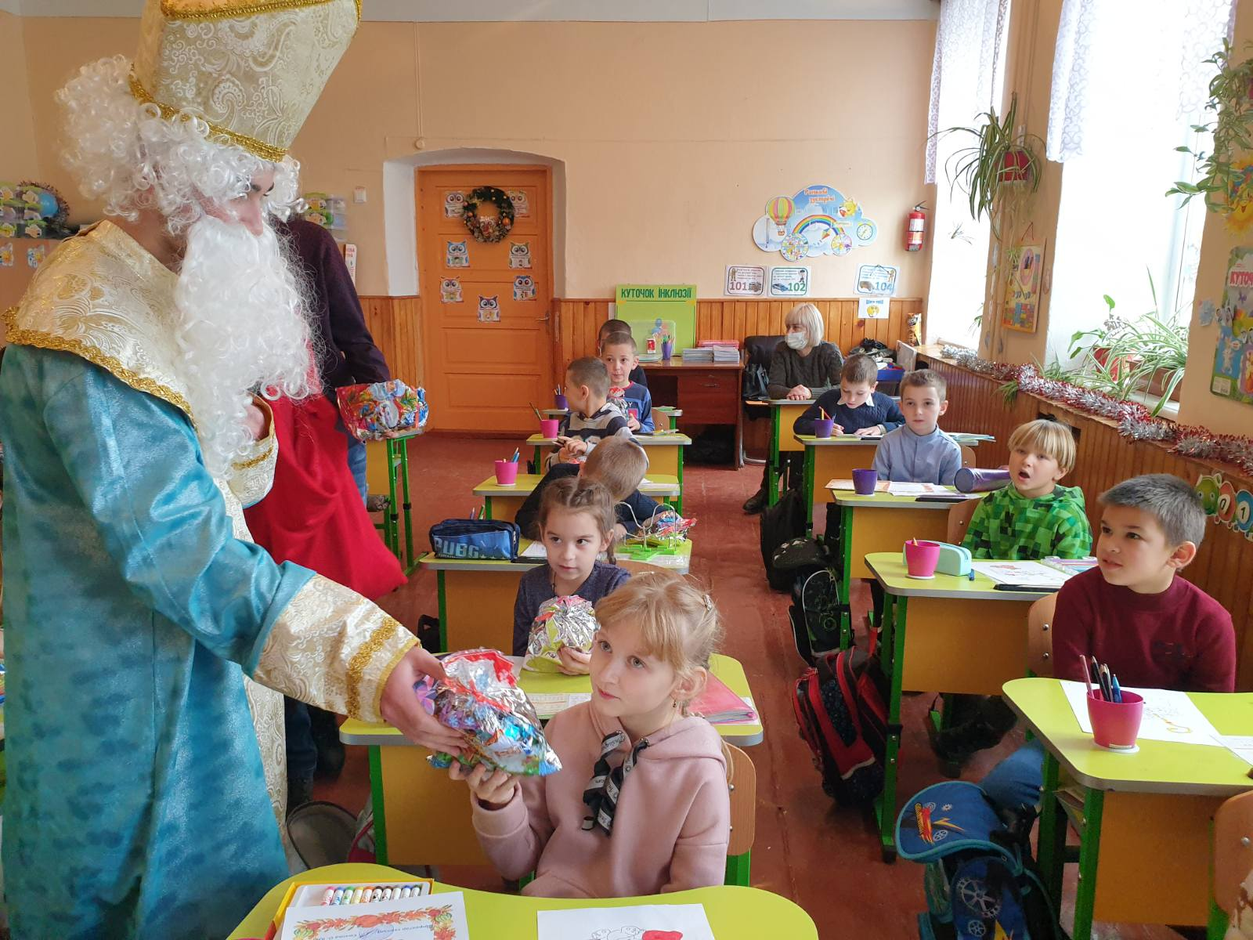
Сучасне комфортне освітнє середовище

Slide 13
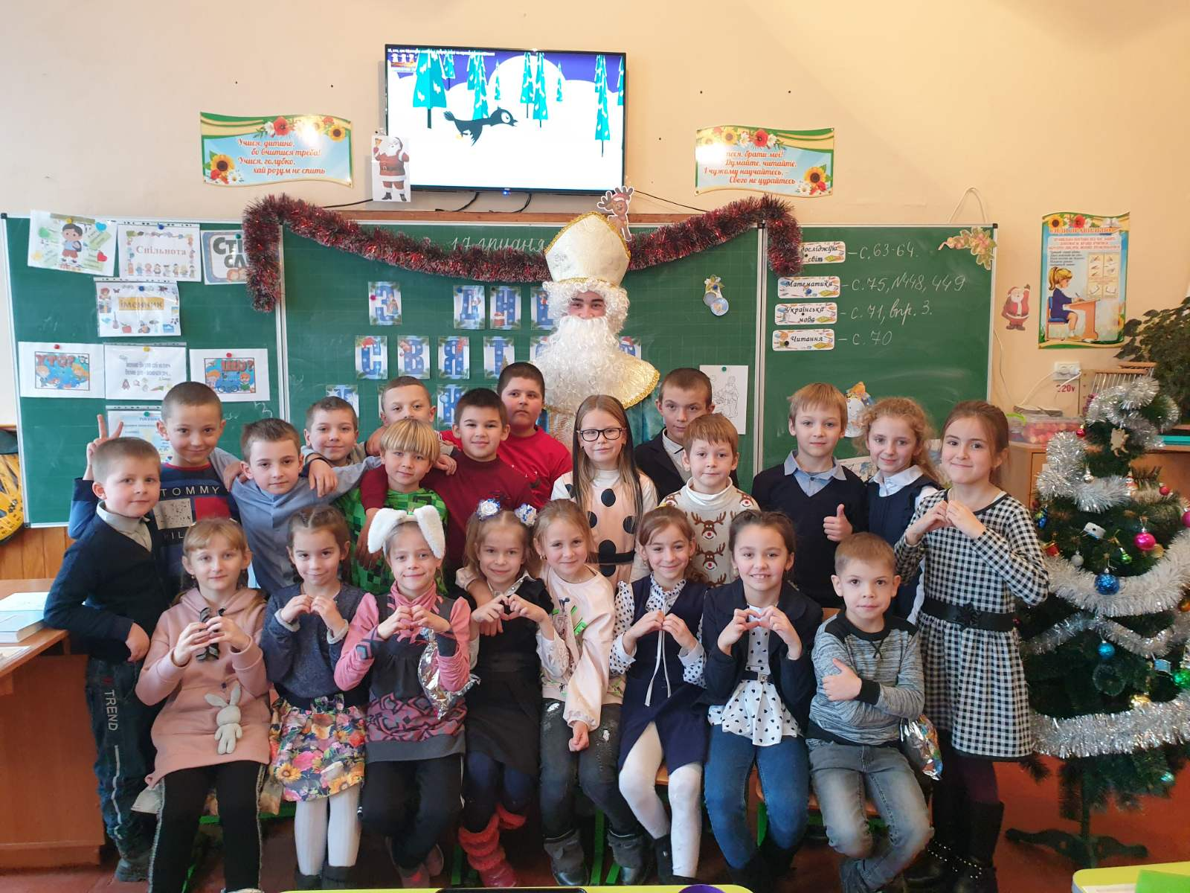
Дружний дитячий колектив

Slide 14
Командний підхід
вчителі-предметники
вчитель
психолог
асистент вчителя
логопед
інші фахівці

Slide 15
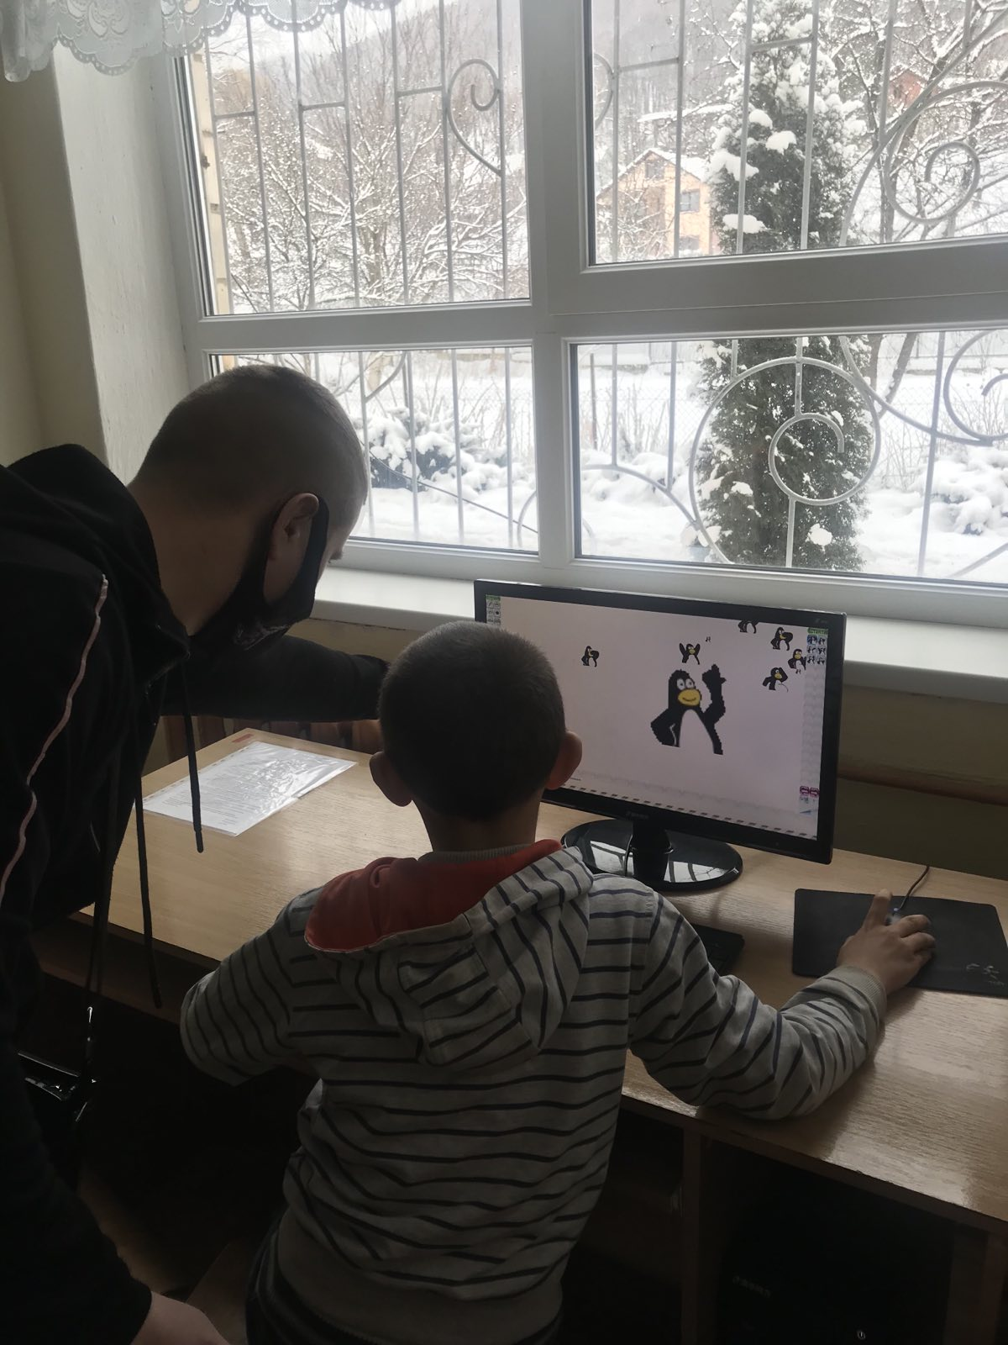
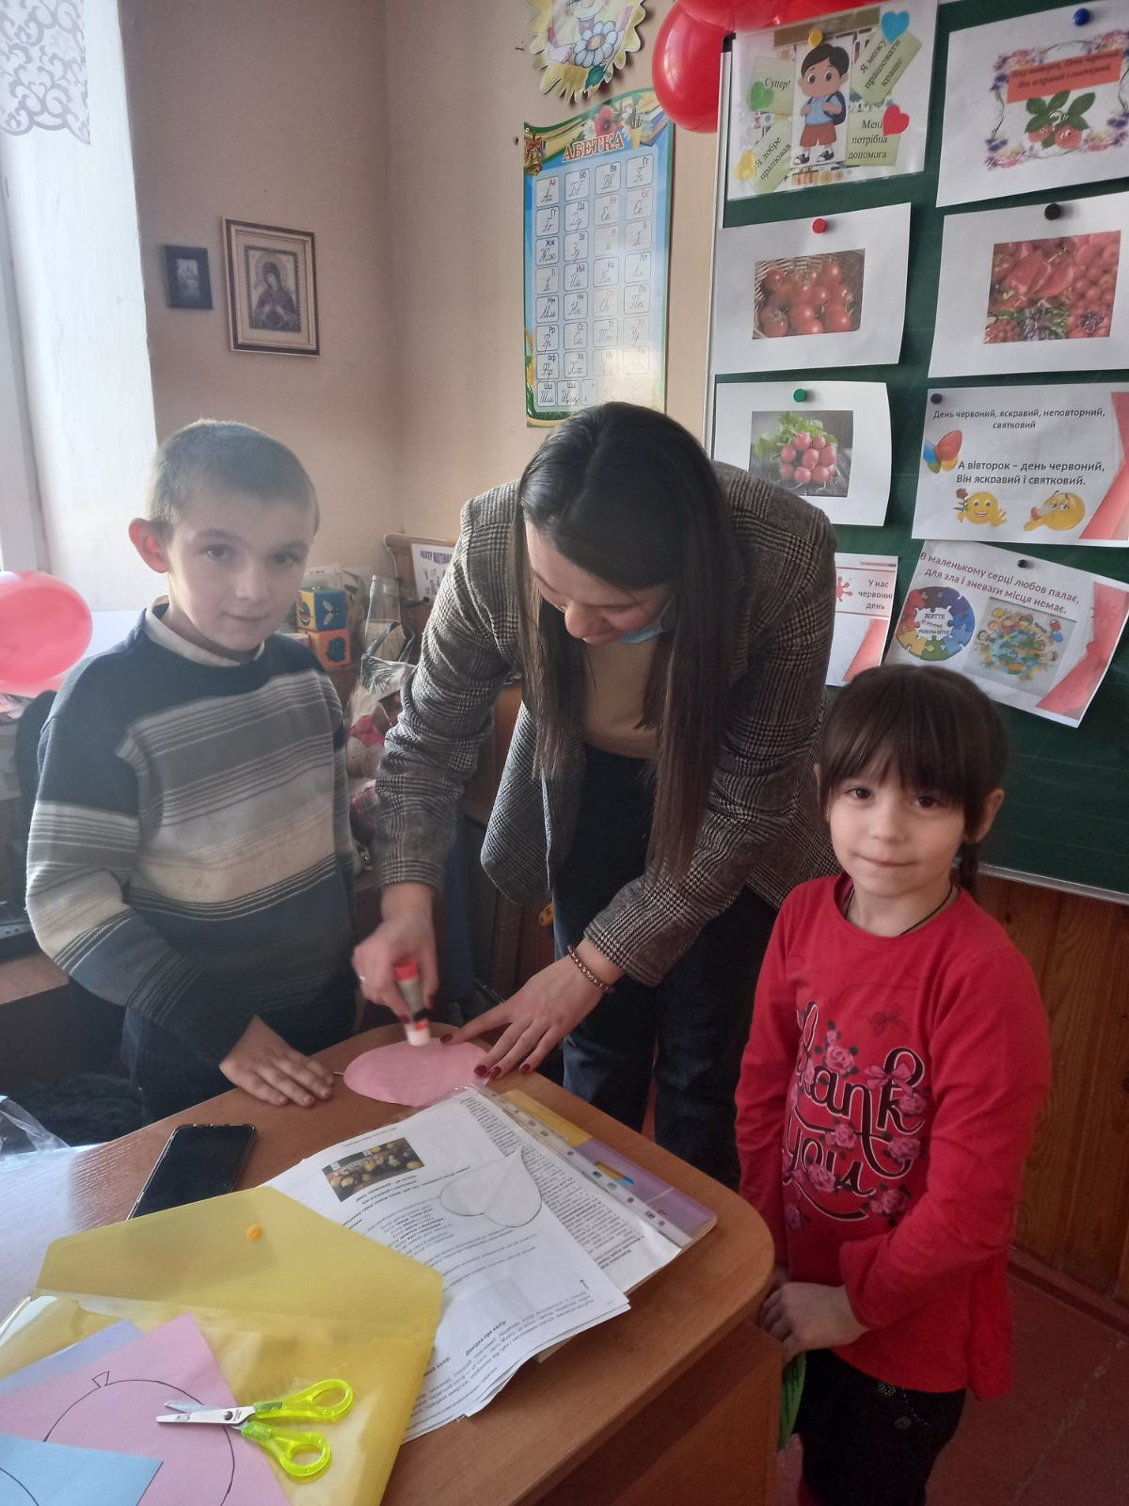
Командний підхід

Slide 16

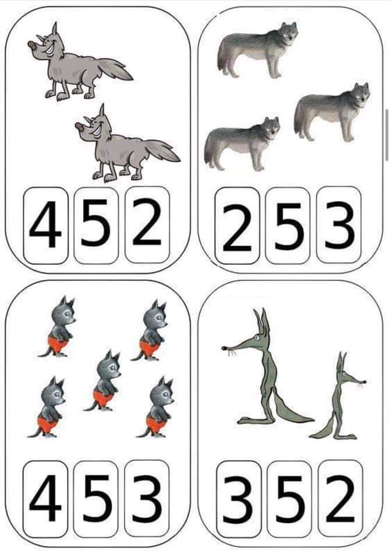


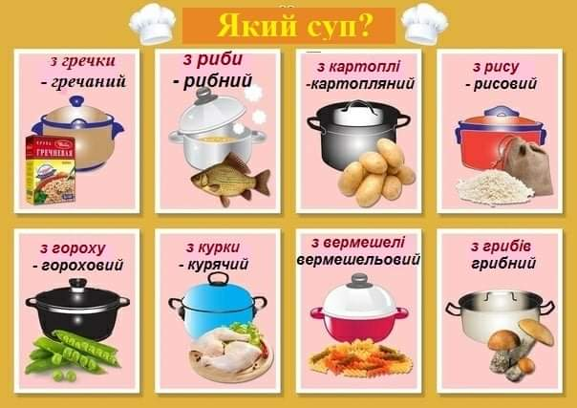
Цікаві творчі завдання

Slide 17
Під час дистанційного навчання використовували Viber, YouTube,Google Meet

Slide 18


Постійна самоосвіта

Slide 19
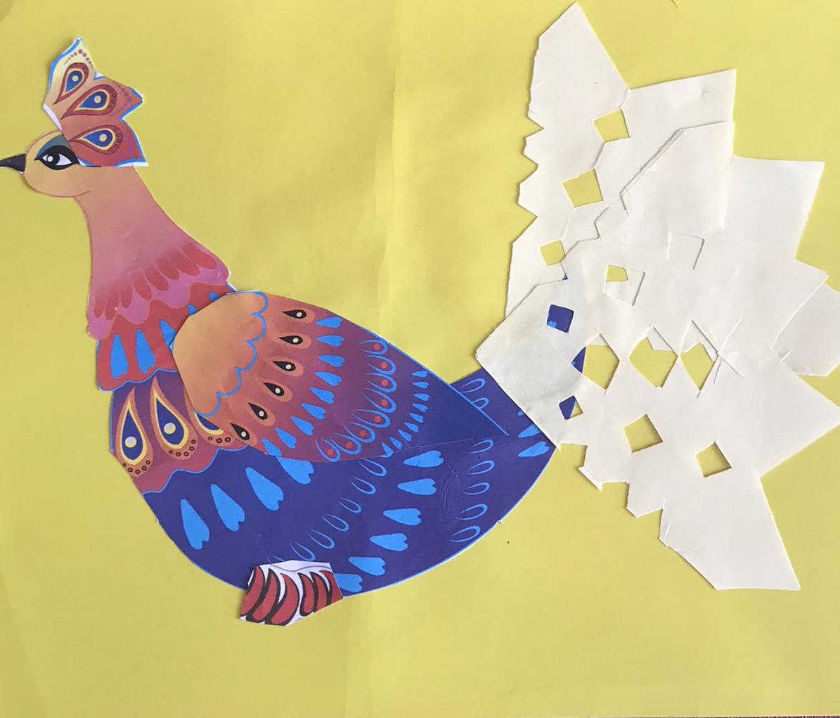
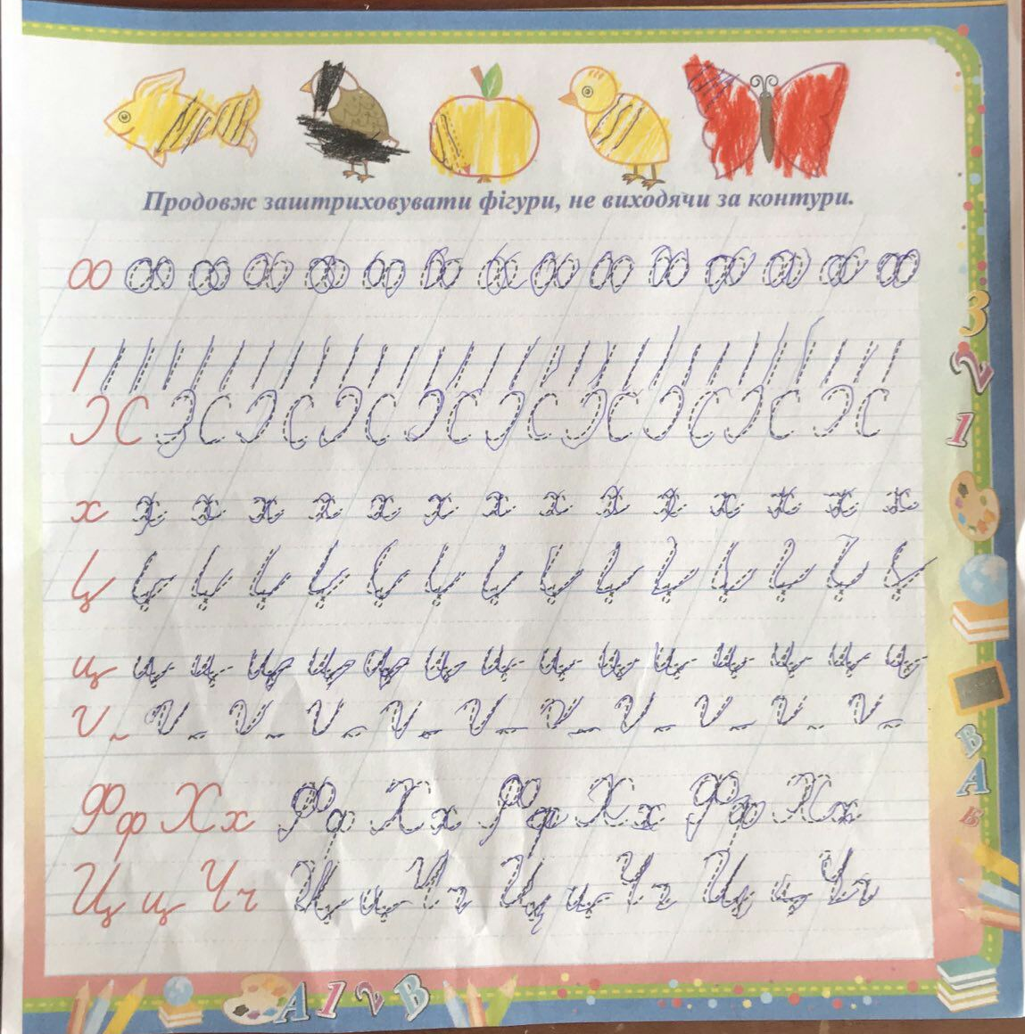

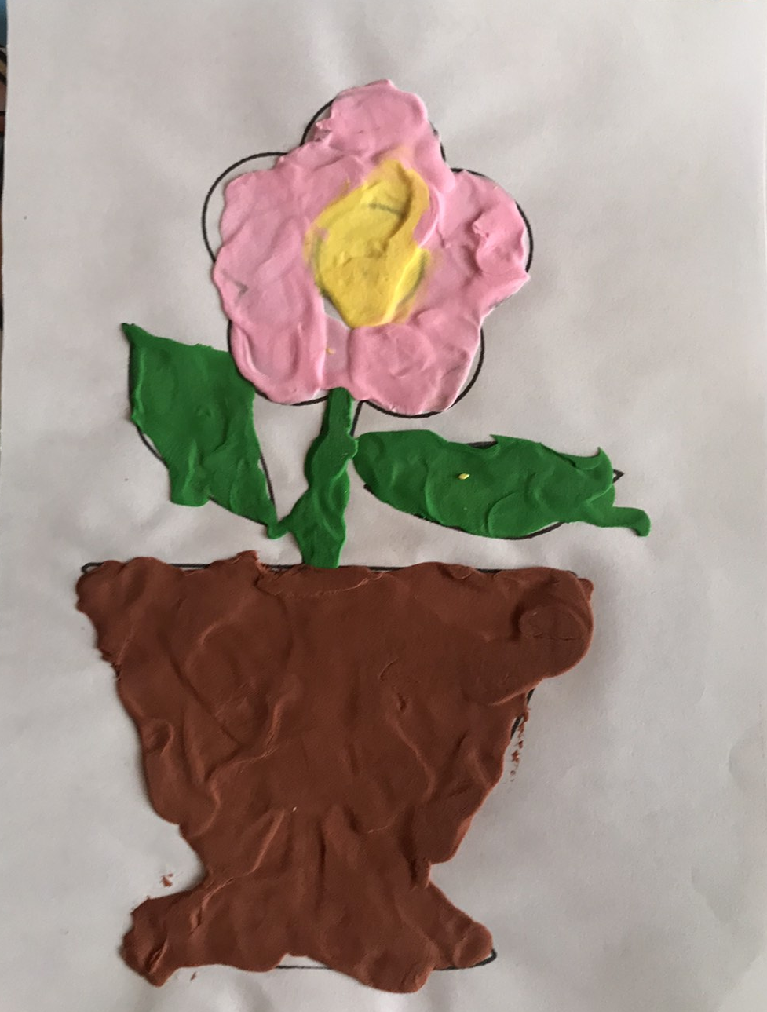

Портфоліо

Slide 20
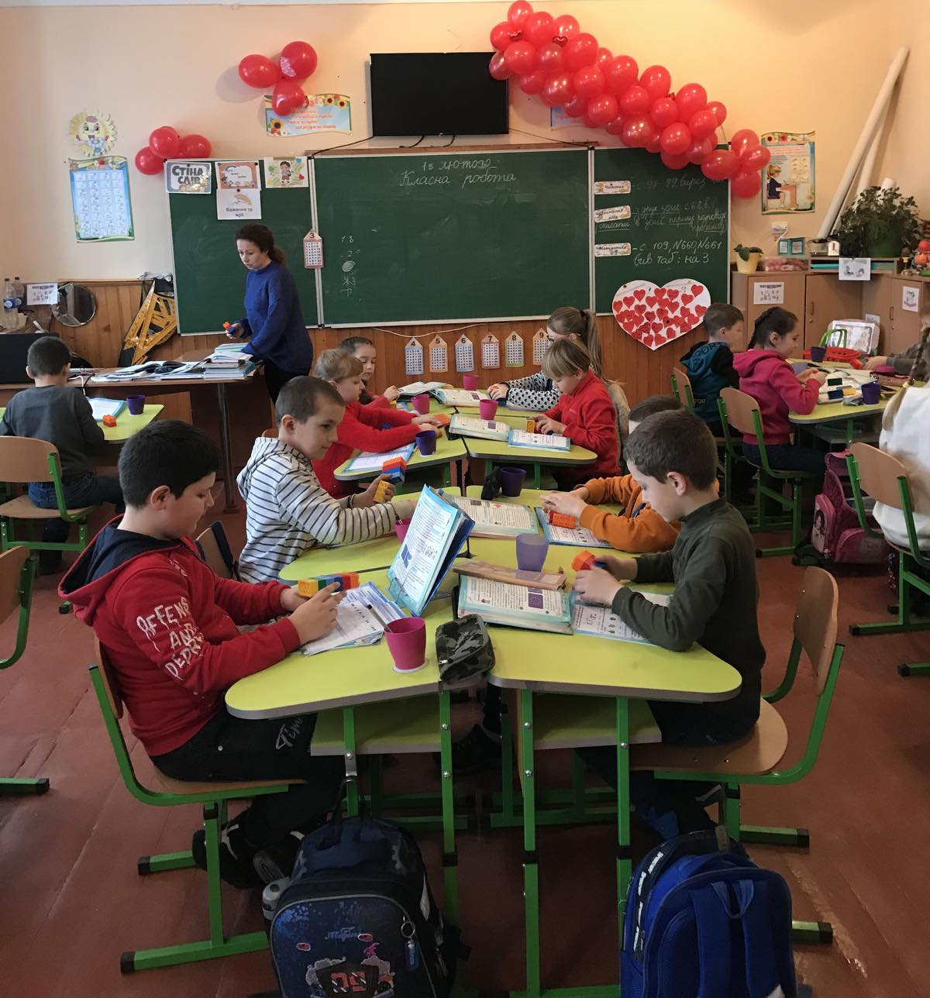
Разом ми сила!

Slide 21

Усім міцного здоров’я!

